Slide 1
Kubernetes
Für DevOps
und DIY-Entwickler
Slides und Code auf
https://github.com/MaZderMind/kubernetes-techtalk

Slide 2
Inhalt
Erklärungen
Beispiele
Setup

Slide 3
Inhalt
Definition und Überblick
Begriffserklärung
Beispielsetup – einfach – TCP-Chat in NodeJS
Beispielsetup – mittel – Python-Anwendung mit Datenbank
Beispielsetup – komplex – Anwendung mit vielen Dependencies
Systemsetup – Minikube
Systemsetup – Google Cloud Engine
Systemsetup – Debian

Slide 4
Definition und Überblick
Container
Leichtgewichtige Virtualisierung
von Anwendungen
Notes:
Enthalten Alle Abhängigkeiten, Laufzeitumgebungen, Bibliotheken und nötige Konfigurationen

Slide 5
Definition und Überblick
Kubernetes
System zur Orchestrierung und
Skalierung von Container-Anwendungen

Slide 6
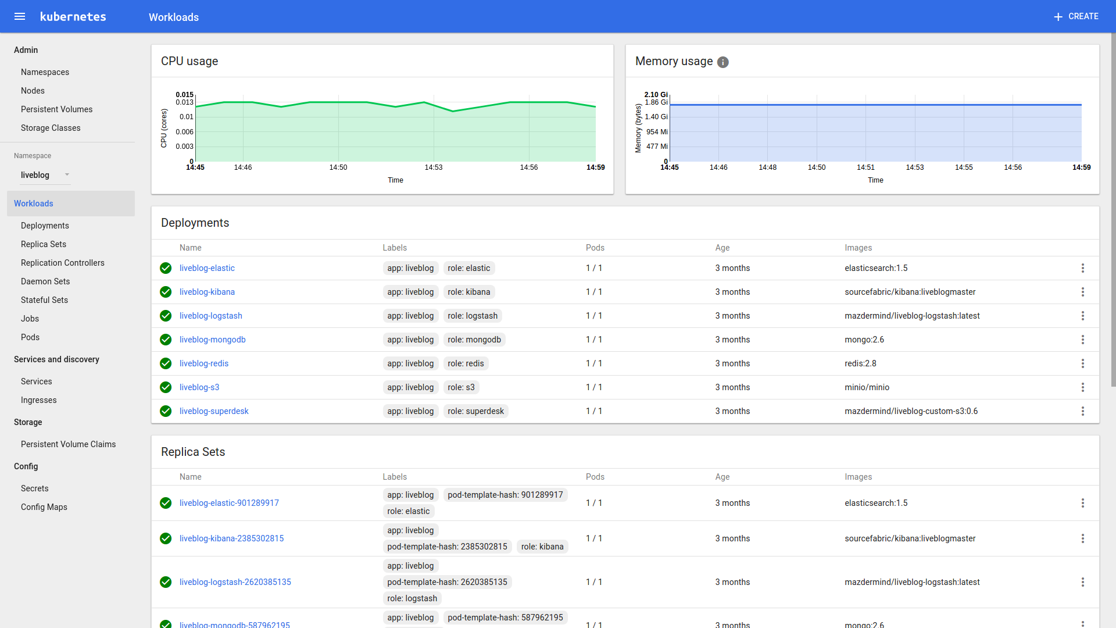

Slide 7
Begriffserklärung
Namespace
Gruppierungselement. Kommuikation zw. Namespaces ist möglich aber selten.
z.B. Eine Anwendung
oder eine Stage einer Anwendung
(Dev, Test, PreProd, Prod)

Slide 8
Begriffserklärung
Deployment
deklarative Beschreibung des Zustands einer Anwendung
Verwaltet Updates, Scaling,
Restarts uvm.

Slide 9
Begriffserklärung
Pod
1…n Container mit geteiltem Storage, gemeinsamen Ressourcen-Limits, IP, Ports
Meist: 1 Container = 1 Pod

Slide 10
Begriffserklärung
Pod
Container in einem Pod können via IPC (Shared Memory, Pipes, Semaphores, …) miteinander kommunizieren
Beispiel für 2. Container in einem Pod:
rsyncd-Endpunkt für Backups

Slide 11
Begriffserklärung
Pod
1 Dienst = 1 Container = 1 Pod

Slide 12
Begriffserklärung
Service
Sammelt gesunde Pods unter einem gemeinsamen DNS-Namen
Verteilt Anfragen (TCP/UDP LoadBalancer)

Slide 13
Begriffserklärung
Service
Stellt DNS-Namen und
Environment-Variablen bereit
Abstrahiert Anbieter und Nutzer innerhalb des Clusters

Slide 14
Begriffserklärung
Service
Veröffentlicht Anwendungen auf
ISO Layer4 (TCP/UDP IP:Port)

Slide 15
Beispielsetup – TCP-Chat in NodeJS
Anwendung
Dockerfile
Bauen und Hochladen
Manifest-Files
Anwenden
Zugreifen
Analysieren
  kubectl describe
  kubectl exec
  kubectl logs
Aktualisieren

Slide 16
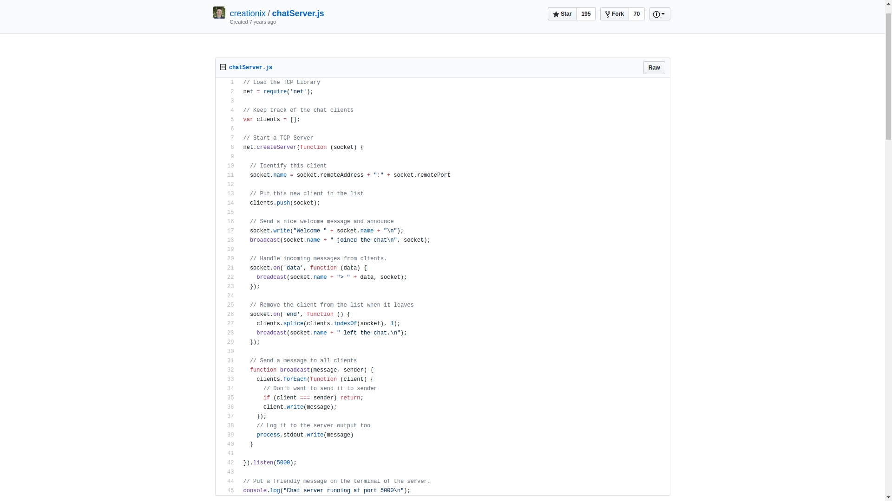

Slide 17
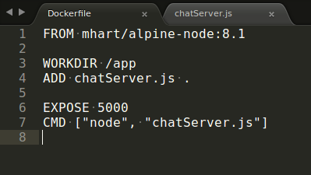
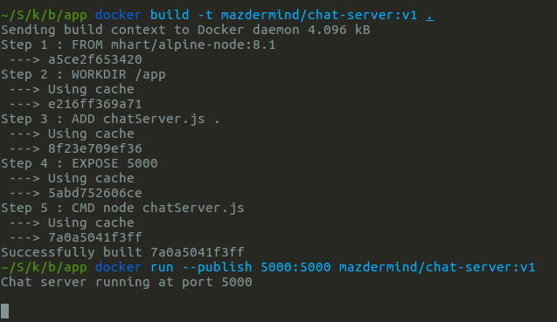
Dockerfile

Slide 18
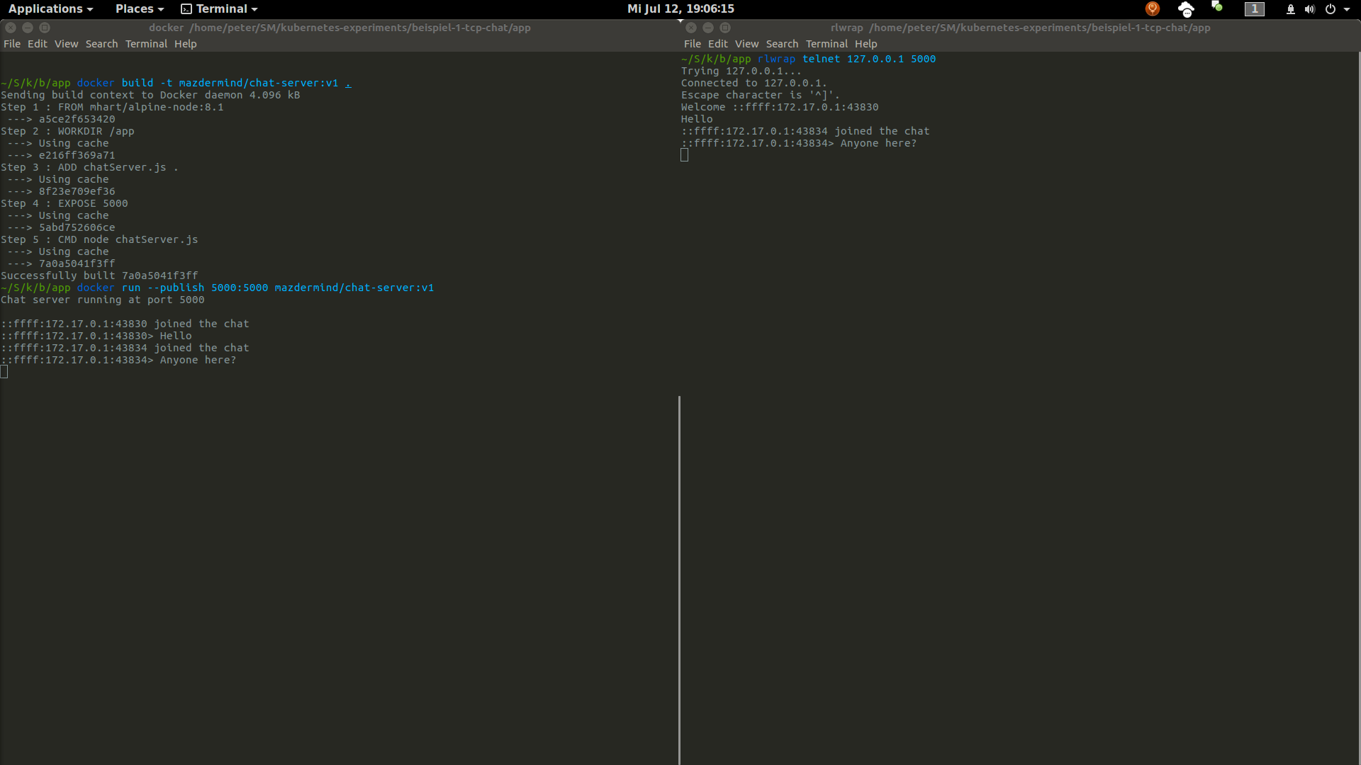

Slide 19
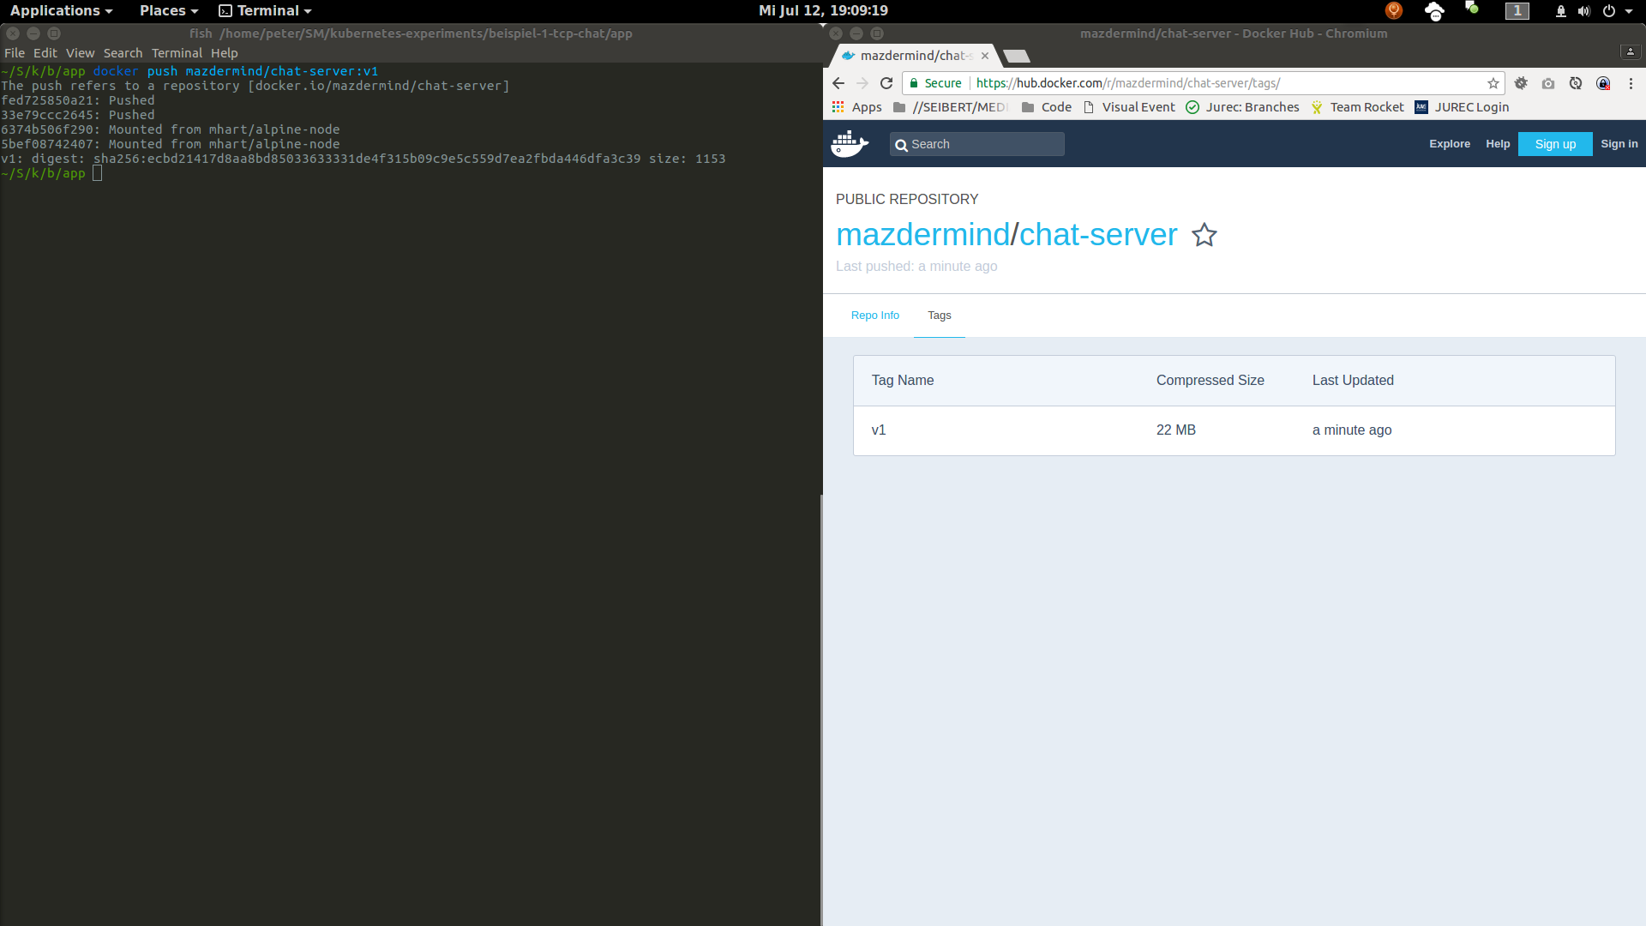

Slide 20
Beispielsetup – TCP-Chat in NodeJS
Anwendung
Dockerfile
Bauen und Hochladen
Manifest-Files
Anwenden
Zugreifen
Analysieren
  kubectl describe
  kubectl exec
  kubectl logs
Aktualisieren

Slide 21
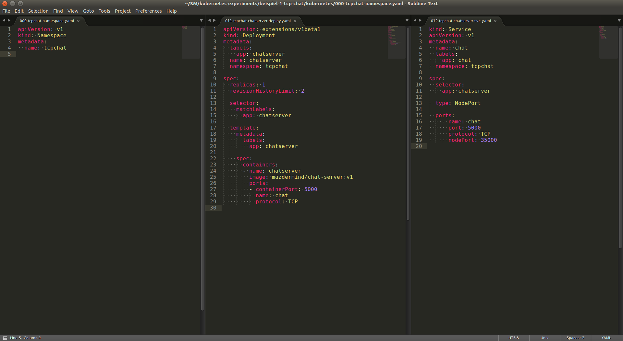

Slide 22
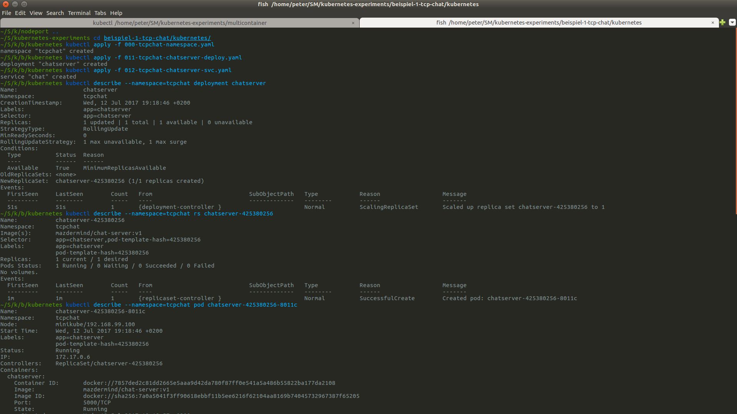
apply & access

Slide 23
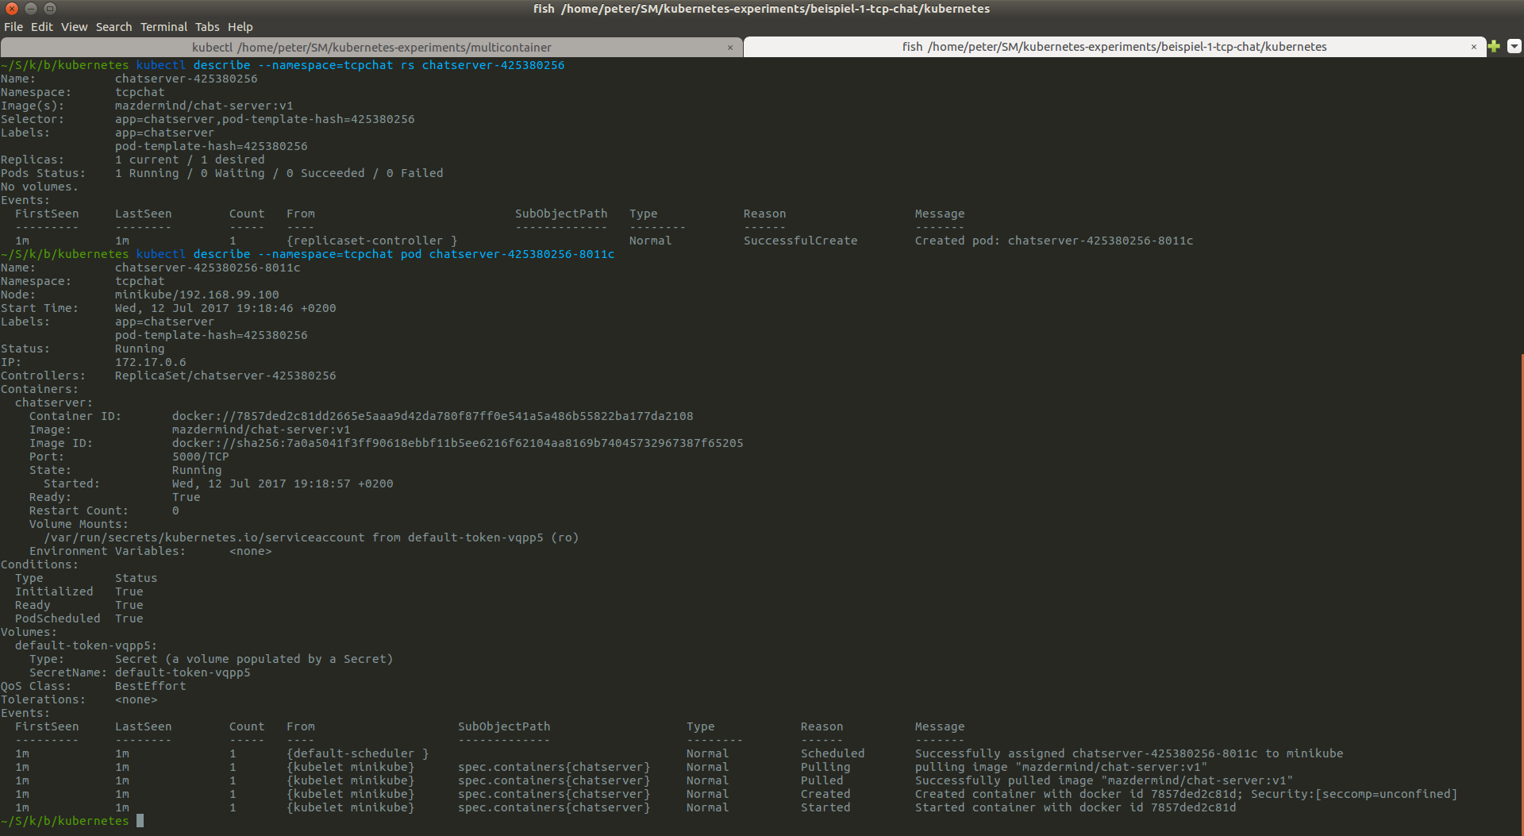

Slide 24
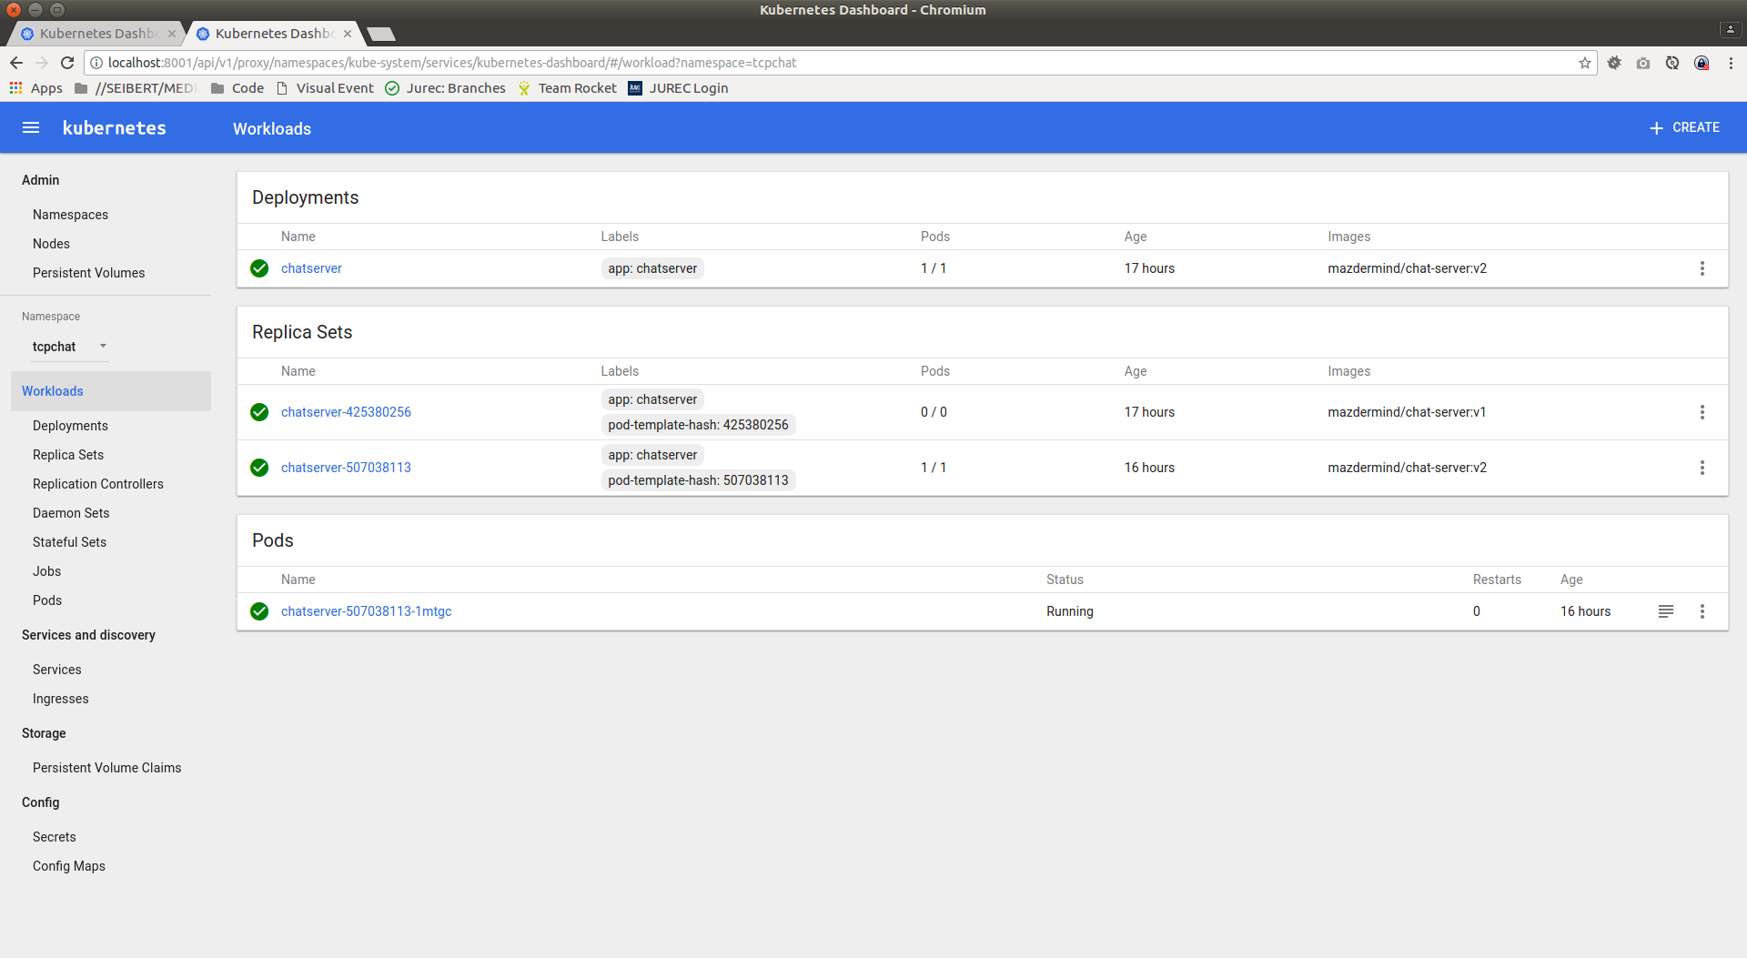

Slide 25
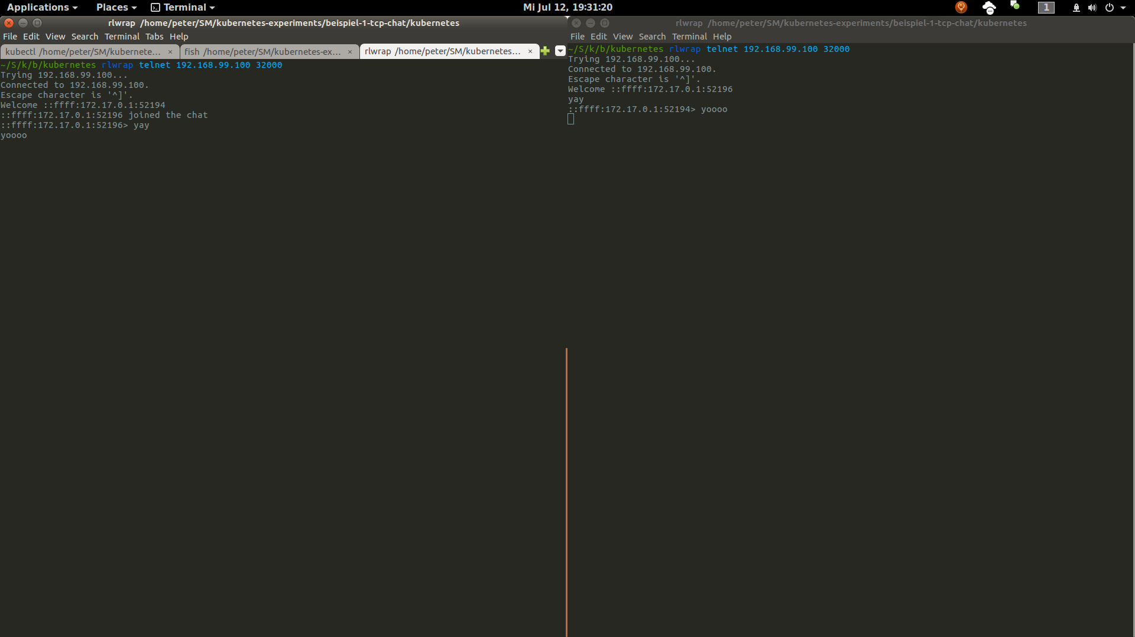

Slide 26
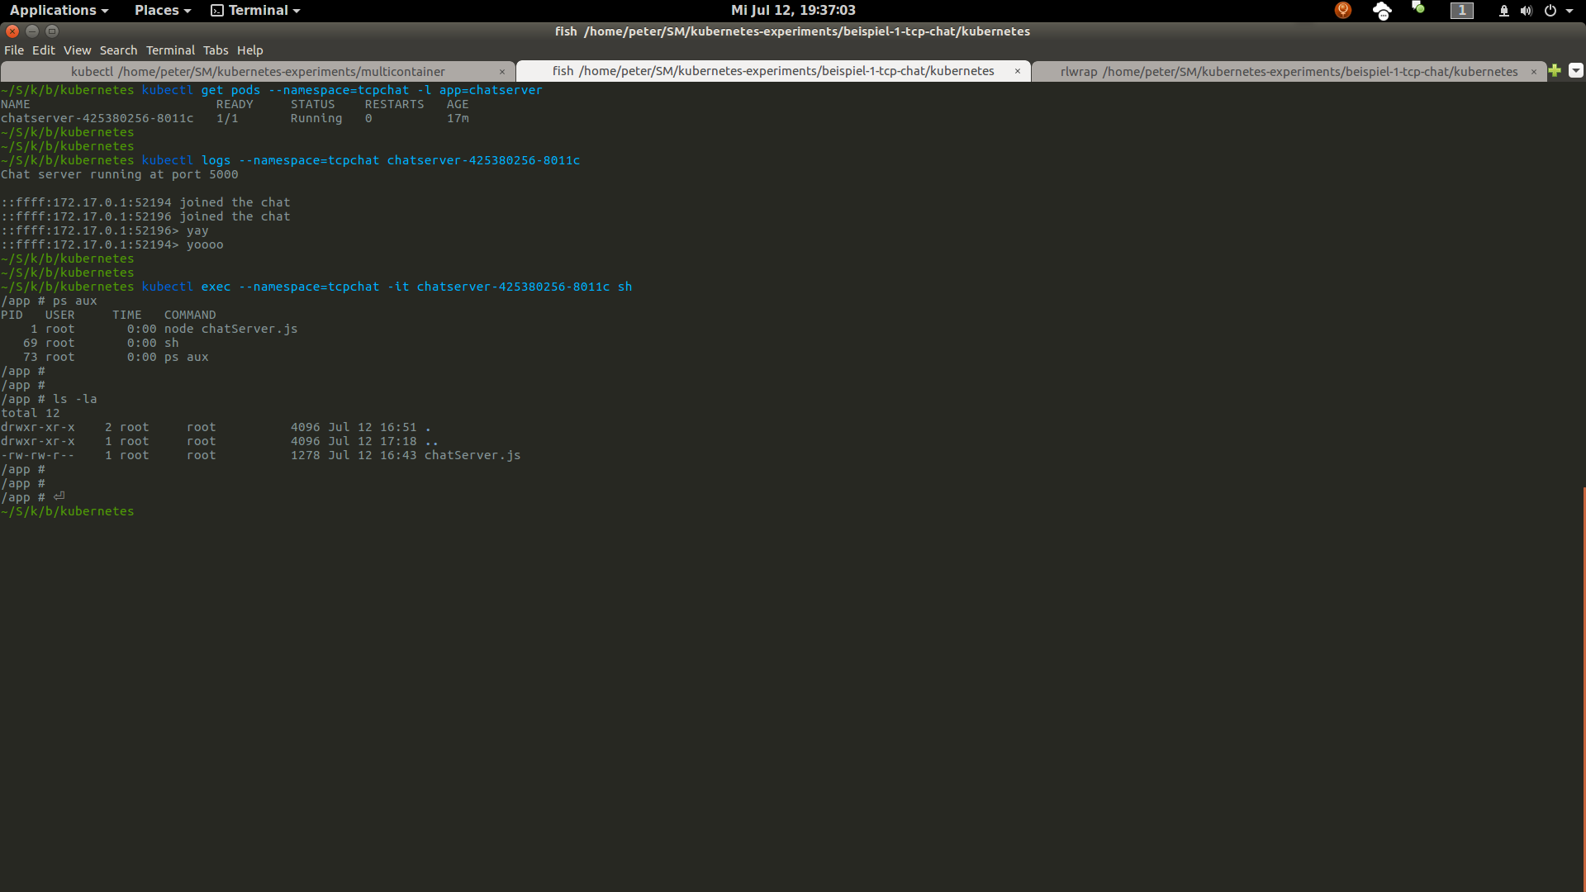

Slide 27
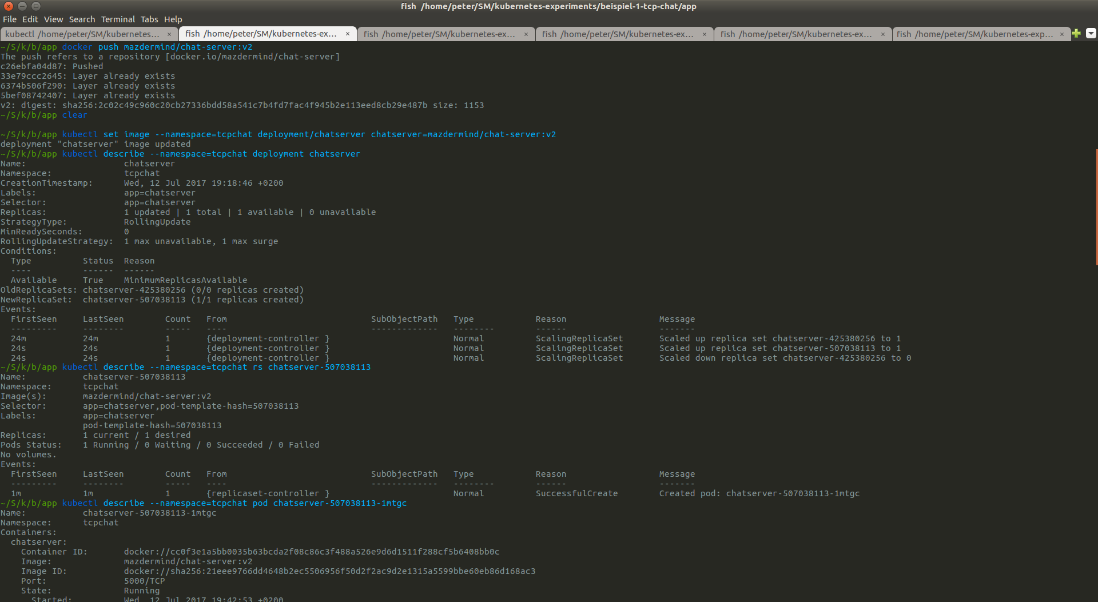

Slide 28
Begriffserklärung
Ingress
ISO Layer 7 (HTTP) Proxy Spezifikation
Wird von einem Ingress-Proxy
Interpretiert, welcher bestimmte Domains, oder Pfade via HTTP an Container weiterreicht.

Slide 29
Begriffserklärung
Ingress-Proxy
nginx oder traefik
traefik kann z.B. auch SSL Offloading mit automatischem Let‘s Encrypt Zertifikatsmanagement
Achtung: Production-Ready?

Slide 30
Begriffserklärung
Persistent Volume / -Claim
PVs beschreiben die vorhandenen Ressourcen
PVCs beschreiben die Anforderungen der Anwendung

Slide 31
Begriffserklärung
Persistent Volume / -Claim
Passt kein PV auf einen PVC, kann dynamisch eins erstellt werden
Suppport für Storage-Klassen (SSD, Disk, Mit/Ohne Backup etc.)

Slide 32
Beispielsetup #2
Python-Anwendung
  Loggt Anfragen
PostgreSQL-Datenbank
  PostgreSQL-Service
Persistent Storage
Ingress

Slide 33
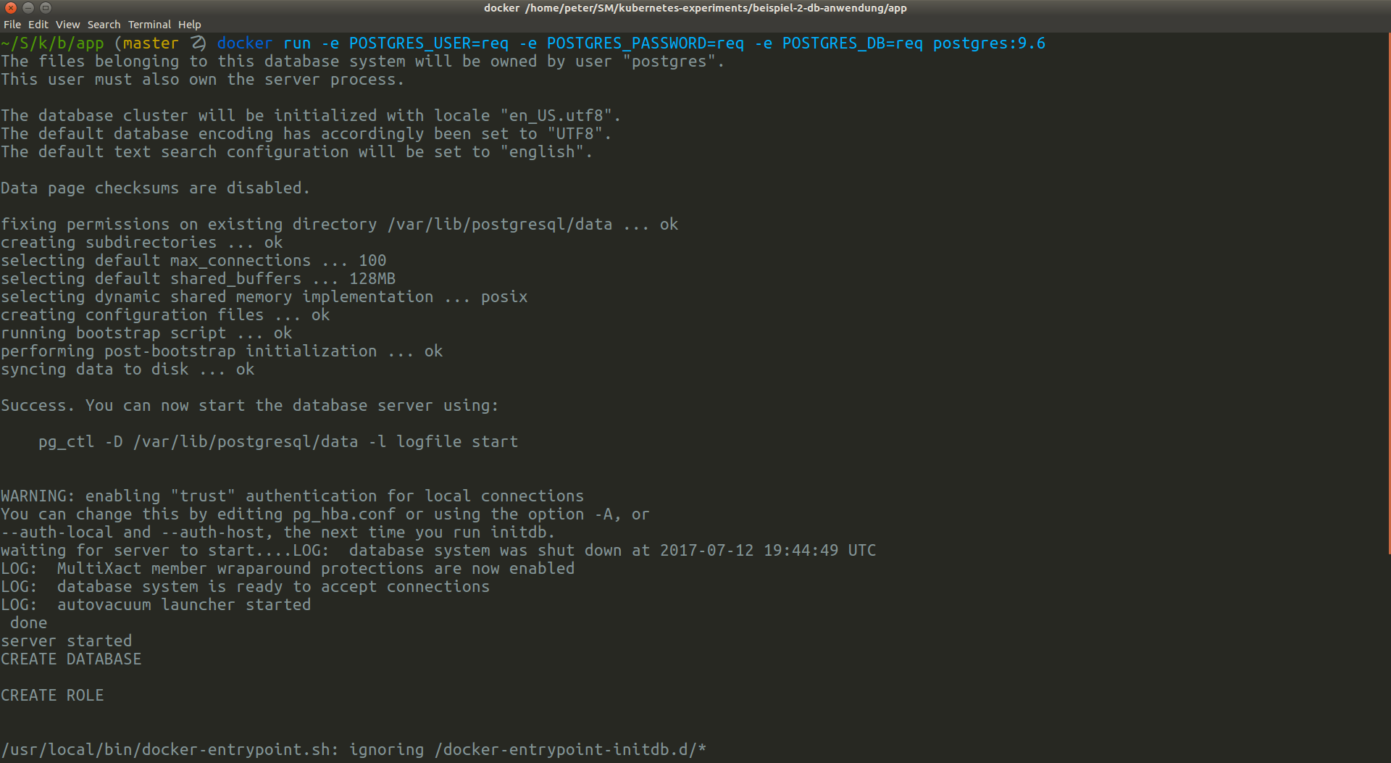

Slide 34
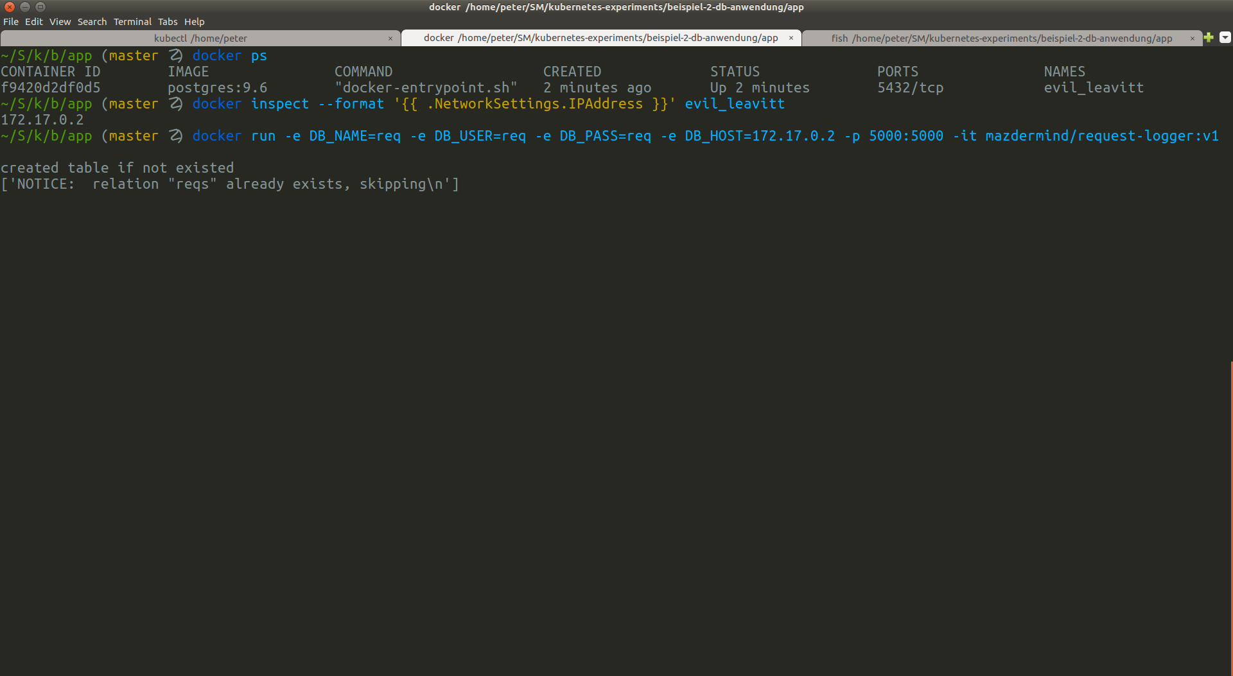
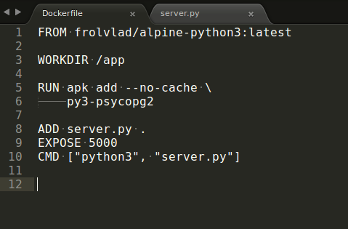

Slide 35
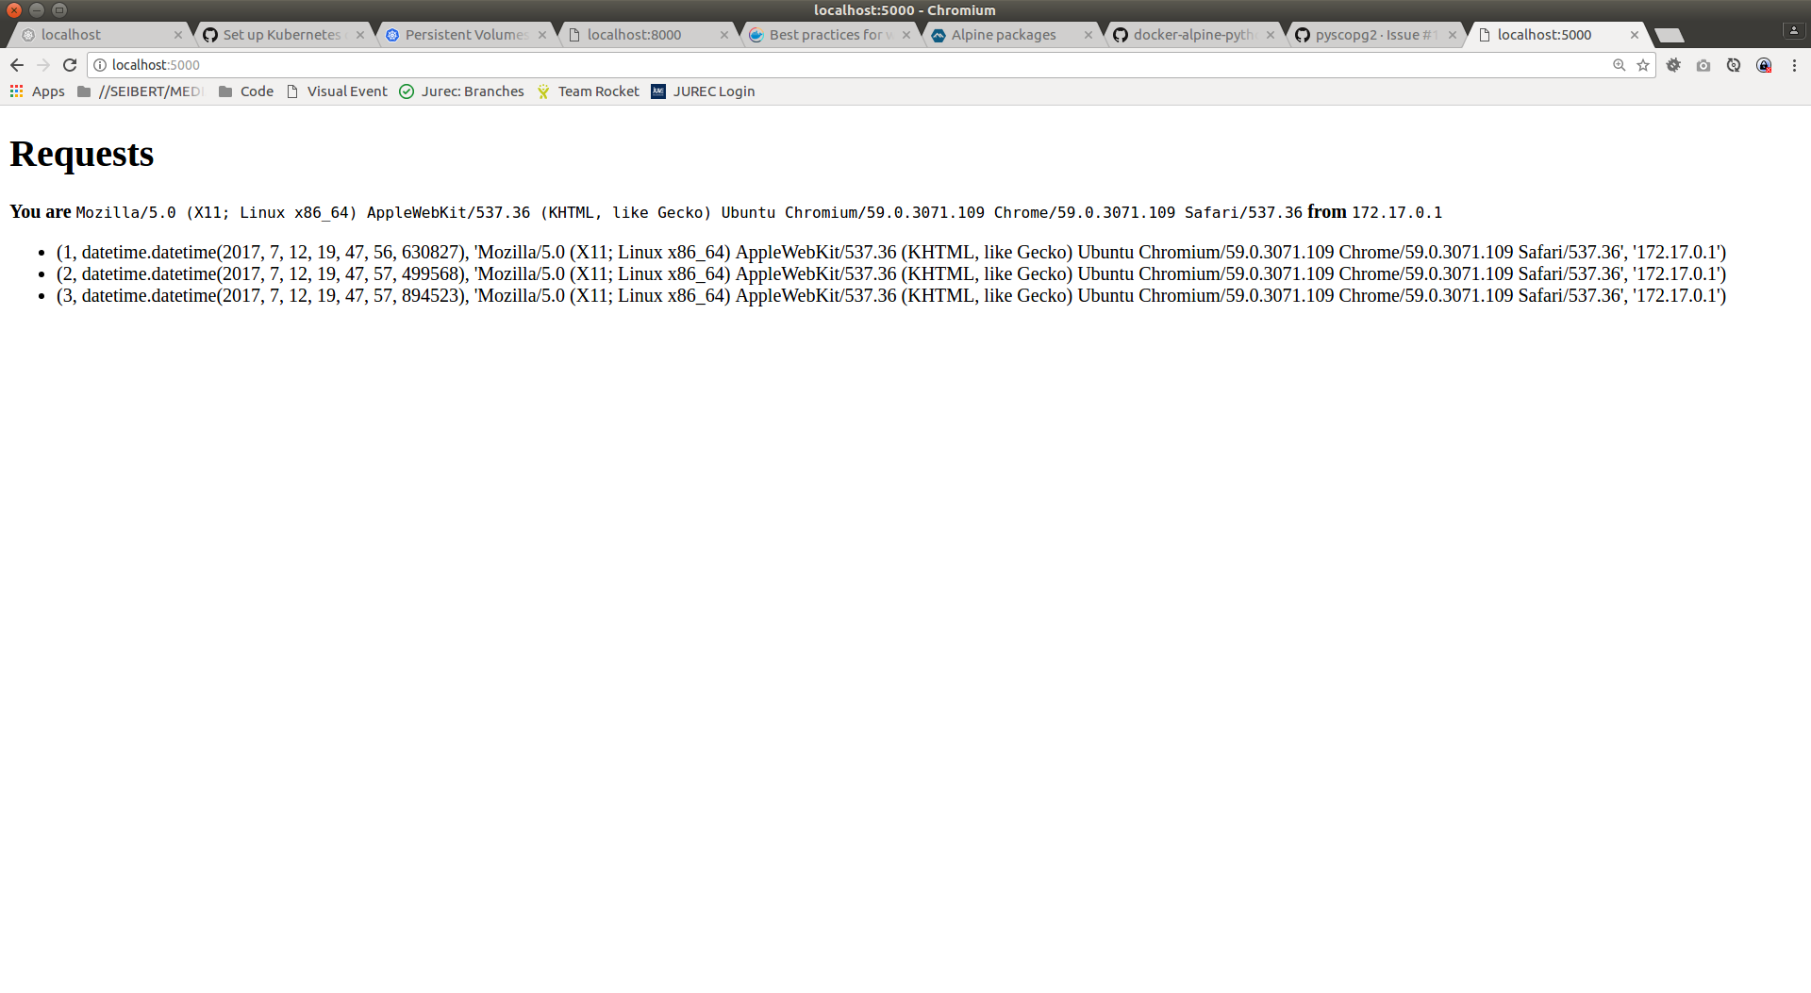

Slide 36
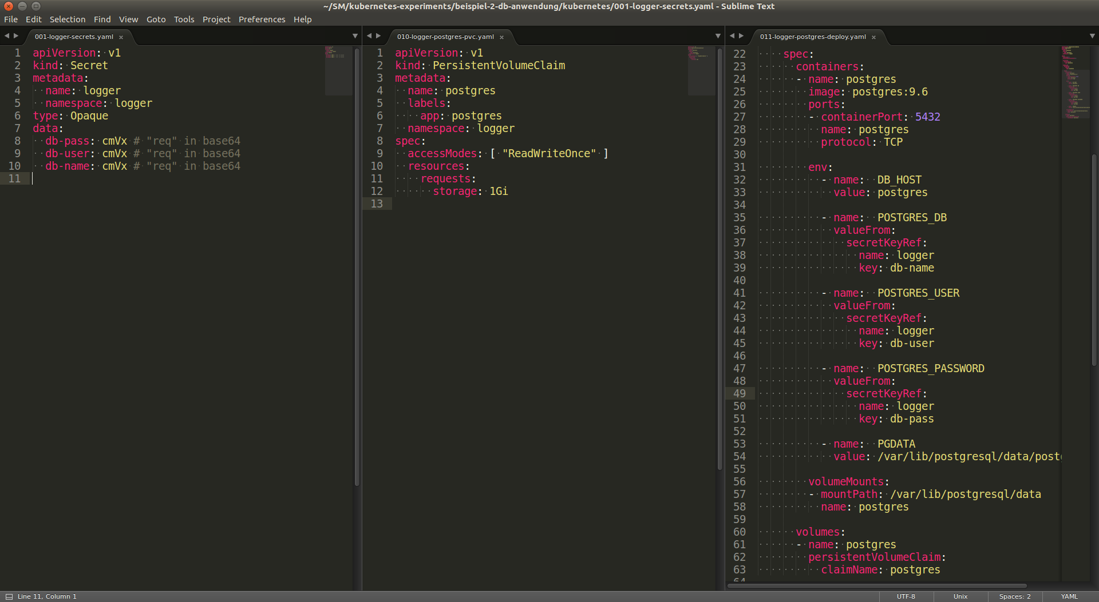
!! Reclaim Policy !!

Slide 37
Beispielsetup #2
Python-Anwendung
  Loggt Anfragen
PostgreSQL-Datenbank
  PostgreSQL-Service
Persistent Storage
Ingress

Slide 38
Beispielsetup #2
PostgreSQL-Service & Anwendung
  Testen mit port-forward

Slide 39
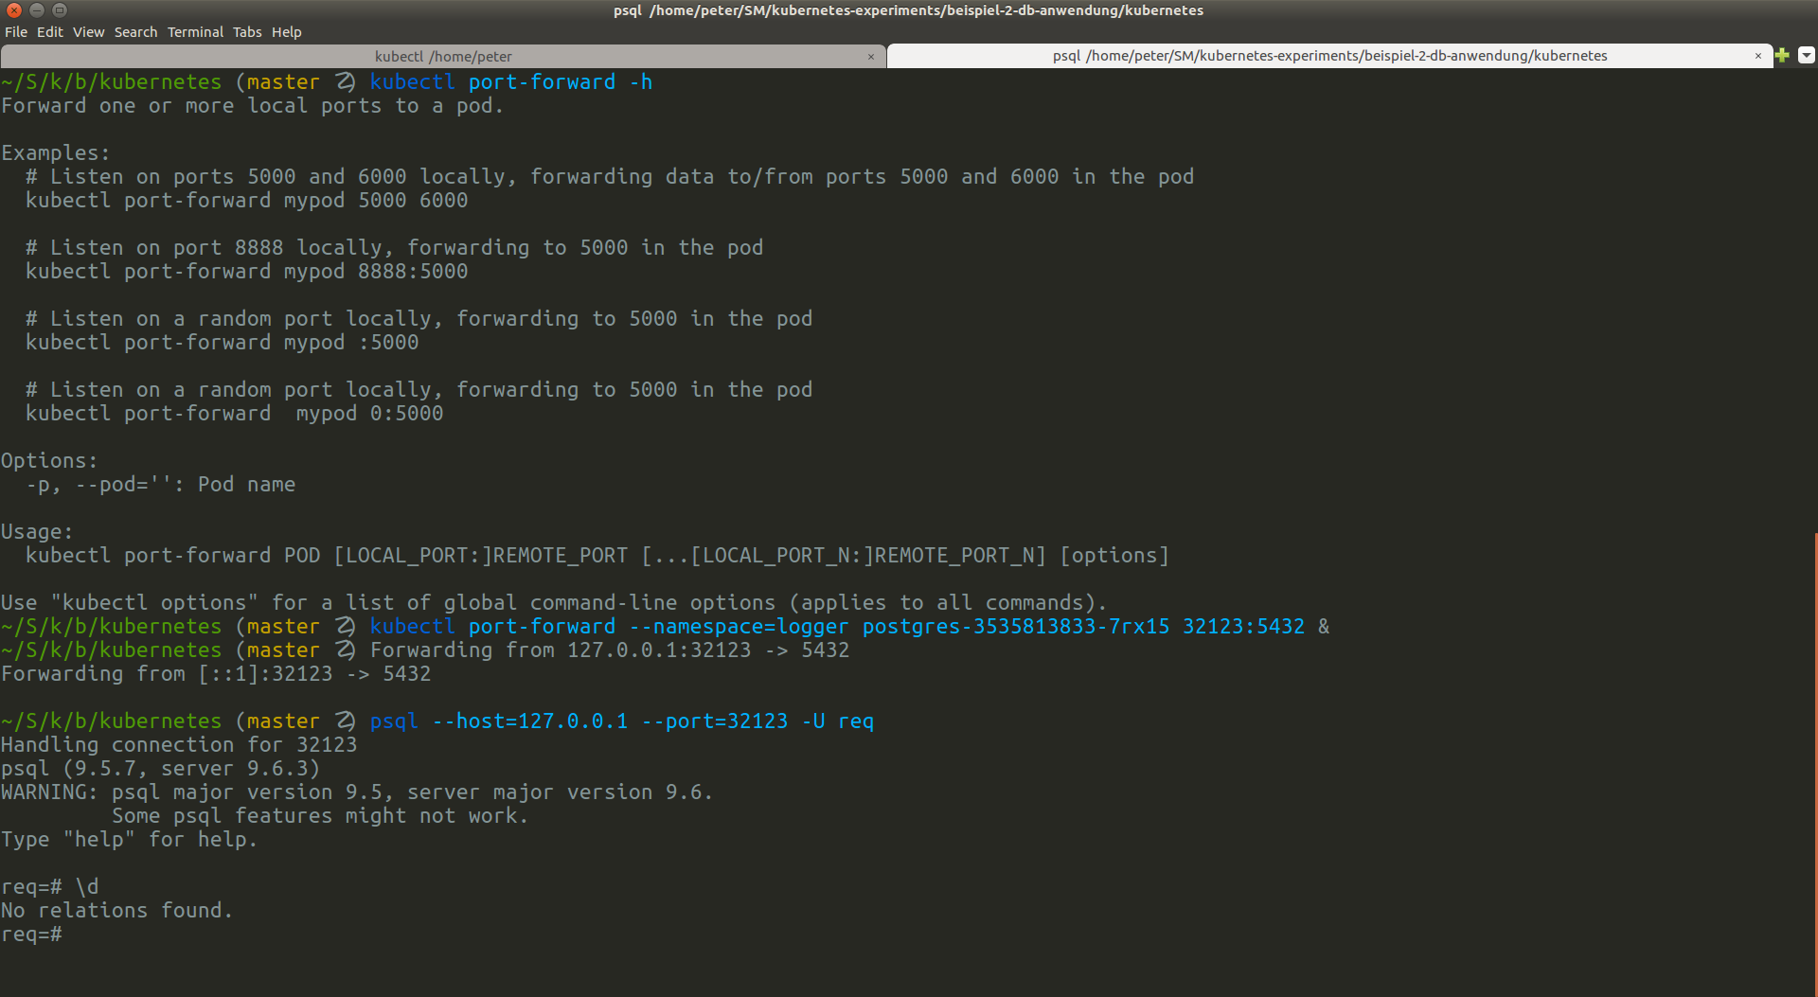

Slide 40
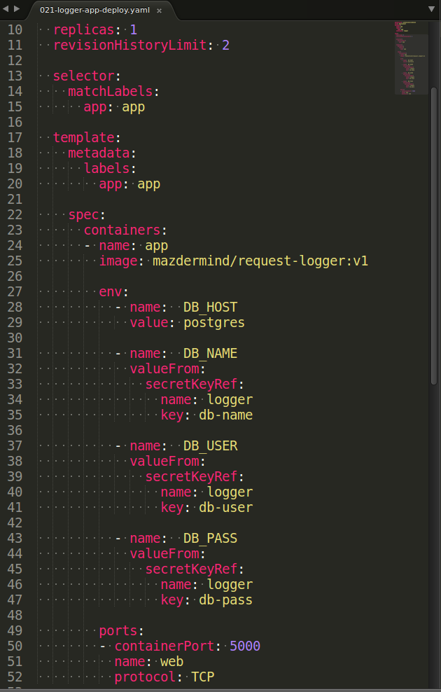
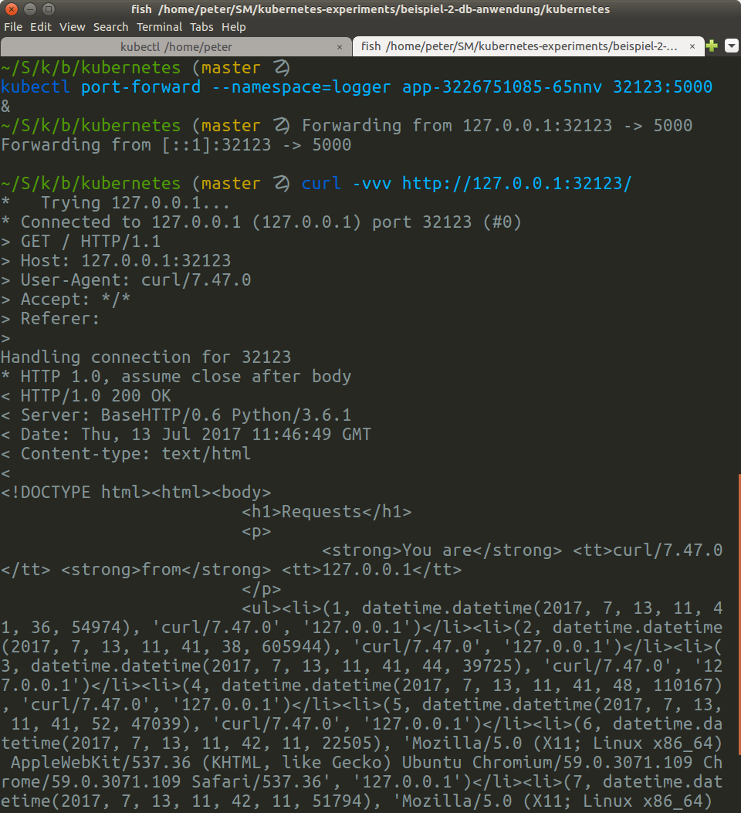
Beispielsetup #2

Slide 41
Beispielsetup #2
Python-Anwendung
  Loggt Anfragen
PostgreSQL-Datenbank
  PostgreSQL-Service
Persistent Storage
Ingress

Slide 42
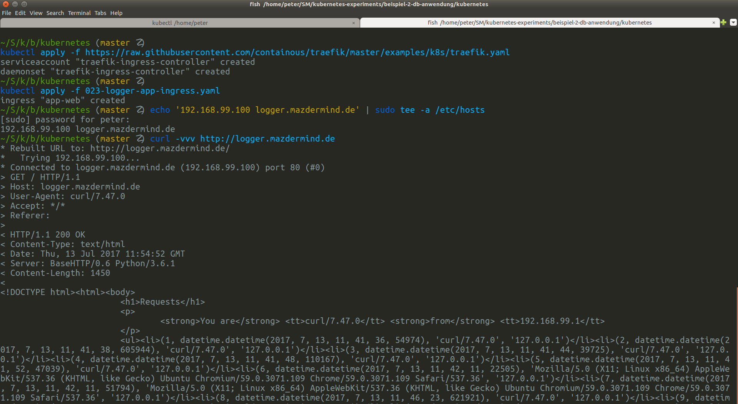

Slide 43
Beispielsetup #2
Python-Anwendung
  Loggt Anfragen
PostgreSQL-Datenbank
  PostgreSQL-Service
Persistent Storage
Ingress
Next Steps:
  Startup- und -Teardown-Sequence
  Automatische SSL-Zertifikate mit Let‘s Encrypt
  Skalierung mehrerer App-Instanzen
  Reclaim-Policy der Persistent-Volumes
  Yaml-Dateien als Templates
    https://github.com/kubernetes/helm

Slide 44
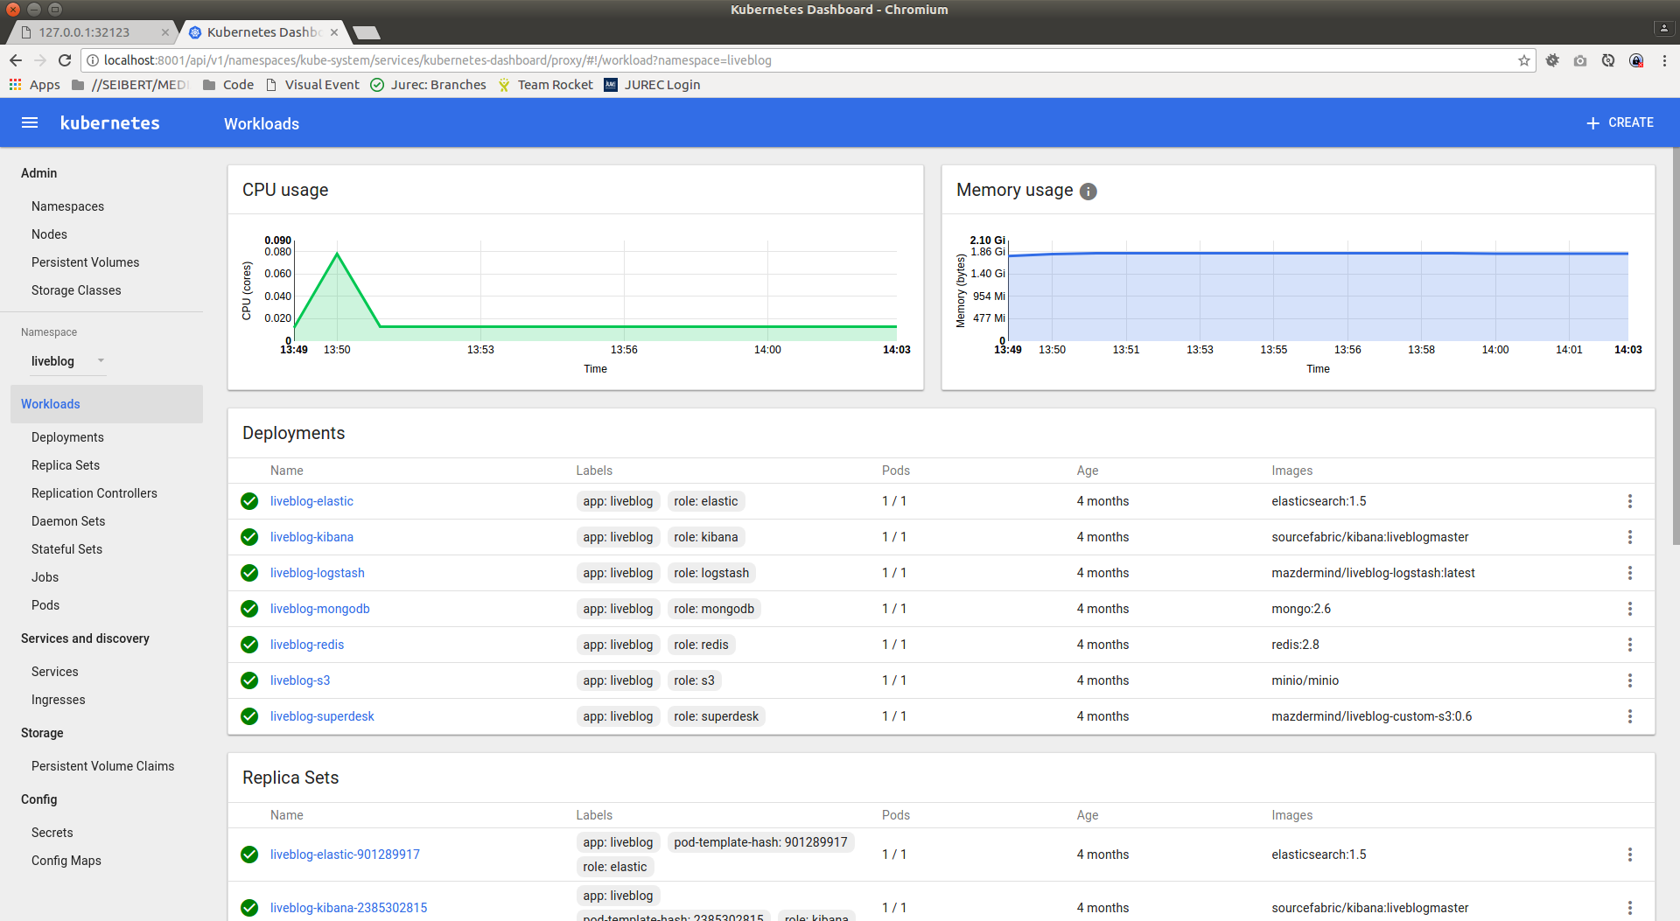

Slide 45
Beispielsetups
Beispiel 1 & 2:
https://github.com/MaZderMind/kubernetes-techtalk
Beispiel 3:
https://github.com/MaZderMind/liveblog-kubernetes

Slide 46
Inhalt
Definition und Überblick
Begriffserklärung
Beispielsetup – einfach – TCP-Chat in NodeJS
Beispielsetup – mittel – Python-Anwendung mit Datenbank
Beispielsetup – komplex – Anwendung mit vielen Dependencies
Systemsetup – Minikube
Systemsetup – Google Cloud Engine
Systemsetup – Debian

Slide 47
Systemsetup – Minikube
Lokales Cluster mit einer Node
Linux, MacOS und eventuell Windows ;)
u.a. VirtualBox als Hypervisor
VM hat Host-Only IP als Node-IP
Optimal zum Entwickeln und Ausprobieren oder für Integration-Tests
  Alle Beispiele und Screenshots wurden auf Minikube unter Ubuntu gemacht

Slide 48
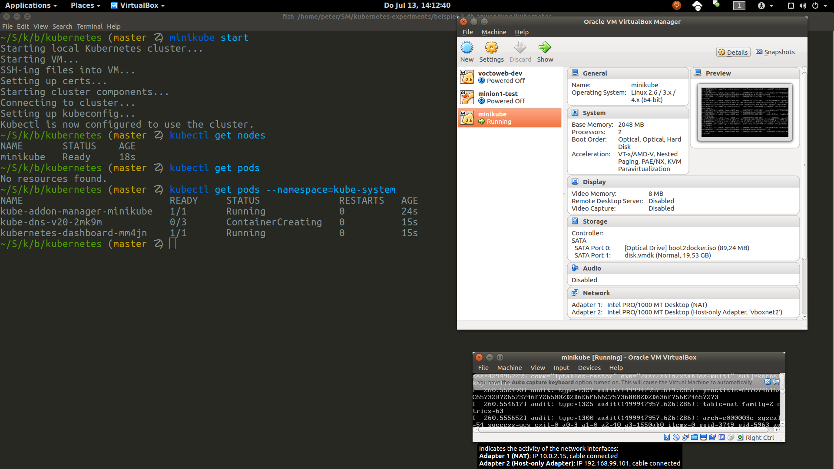

Slide 49
Systemsetup – GCE
(Offiziell) nur Geschäftliche Nutzung
  Umsatzsteuer…
„One“-Click
12 Monate / 300$ Spielgeld (Testzeitraum)
Größe und Konfiguration der Nodes lässt sich jederzeit Anpassen
Beliebig viele Nodes und Storage (modulo $$$)
Google…
Optimal für Produktivumgebungen, wenn Google und $$$ kein Problem sind.

Slide 50
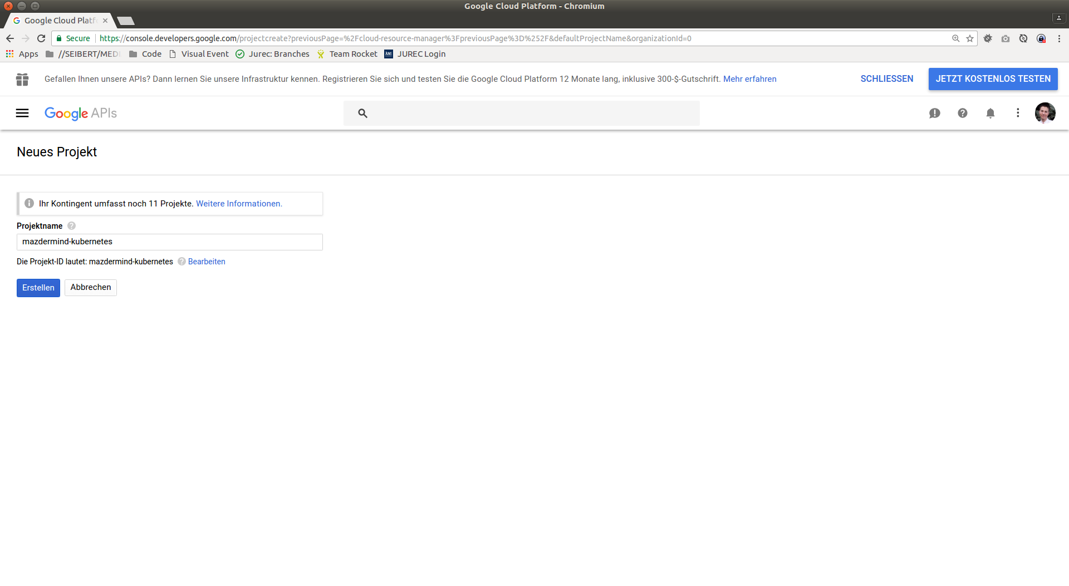

Slide 51
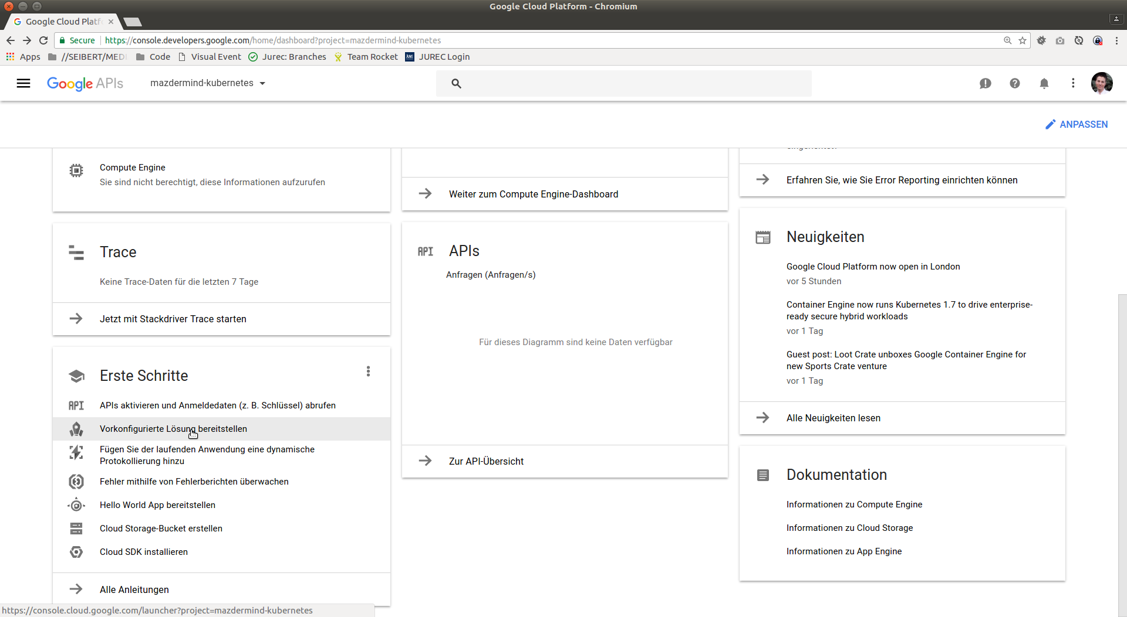

Slide 52
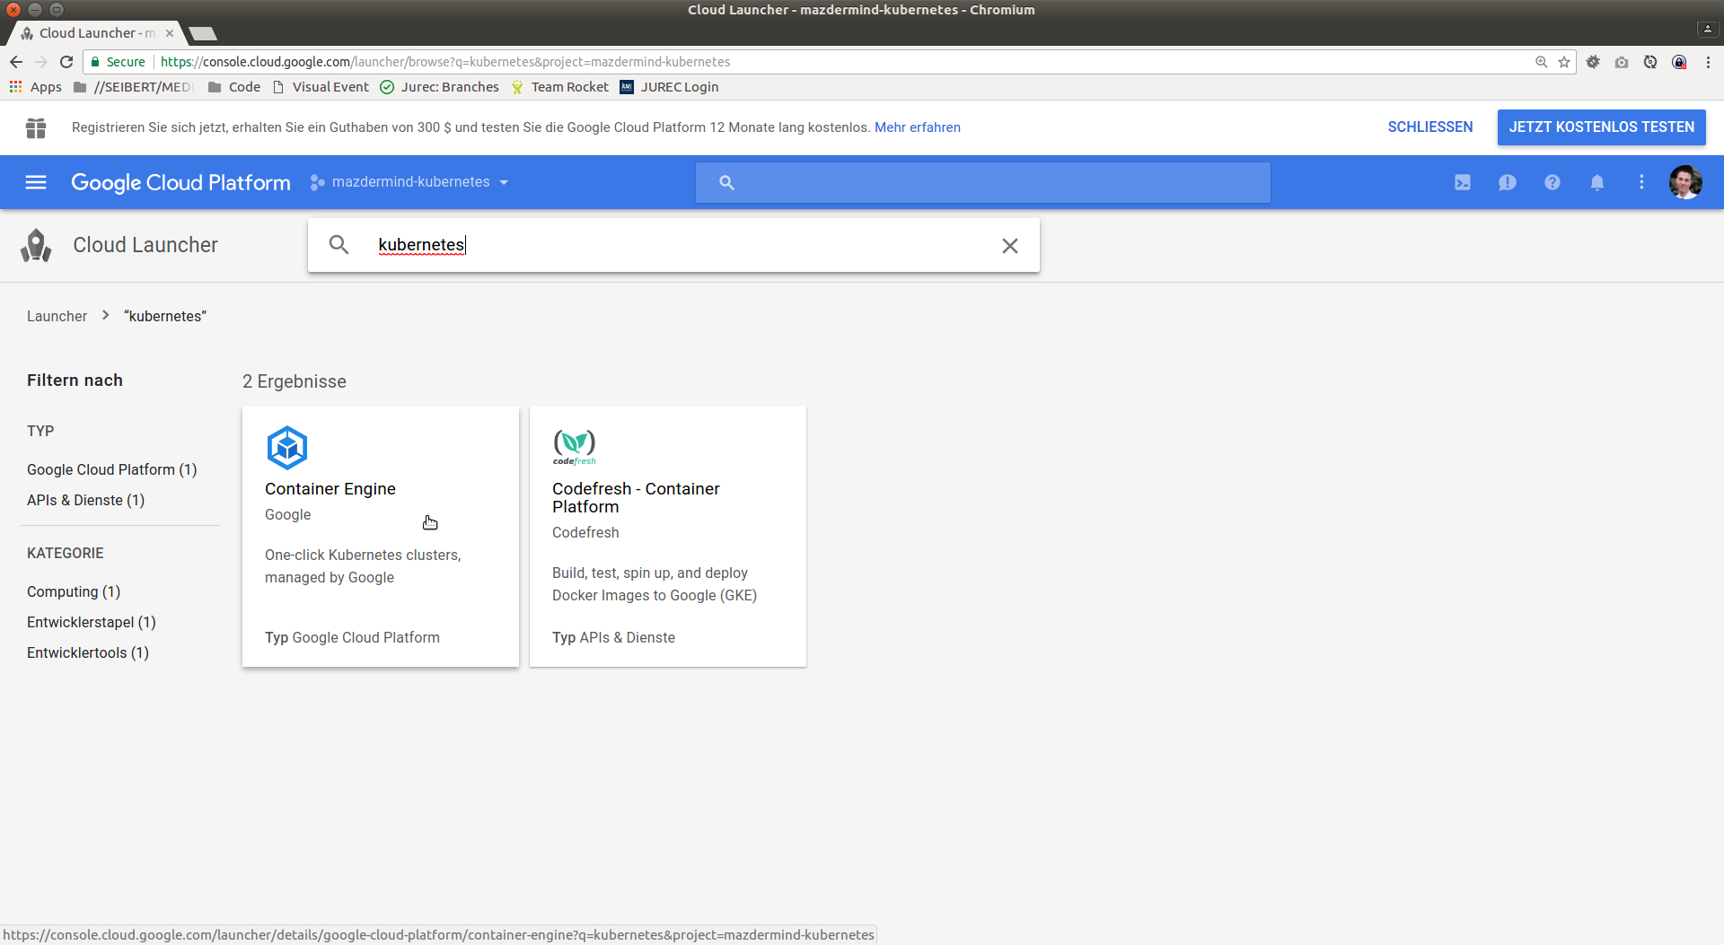

Slide 53
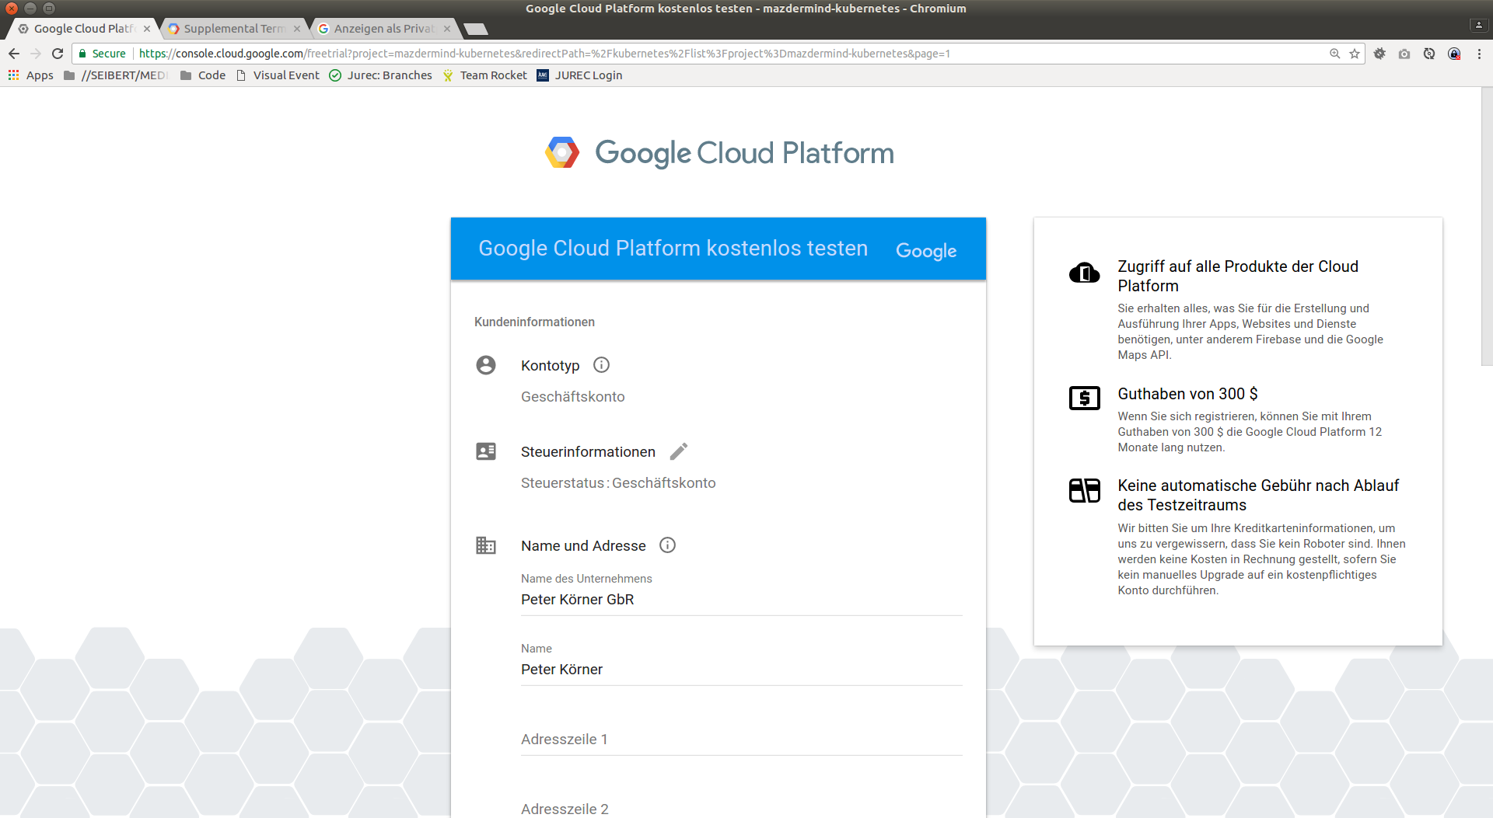

Slide 54
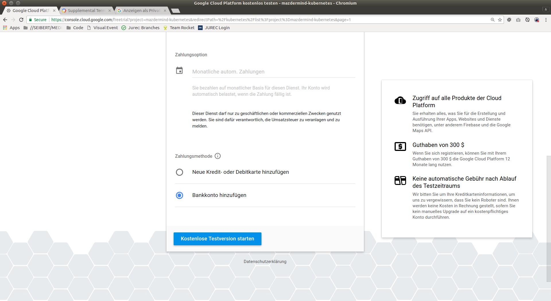

Slide 55
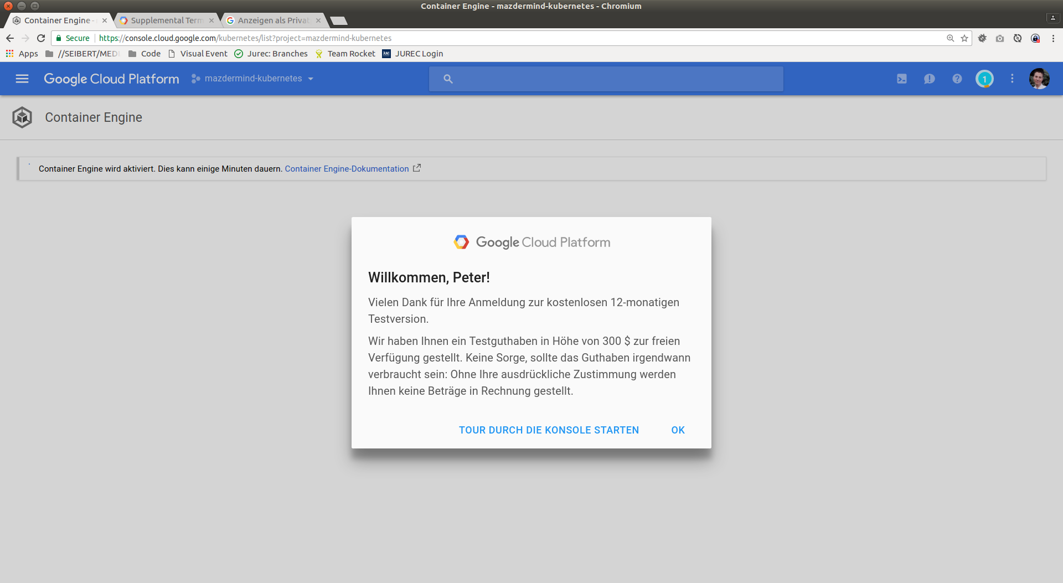

Slide 56
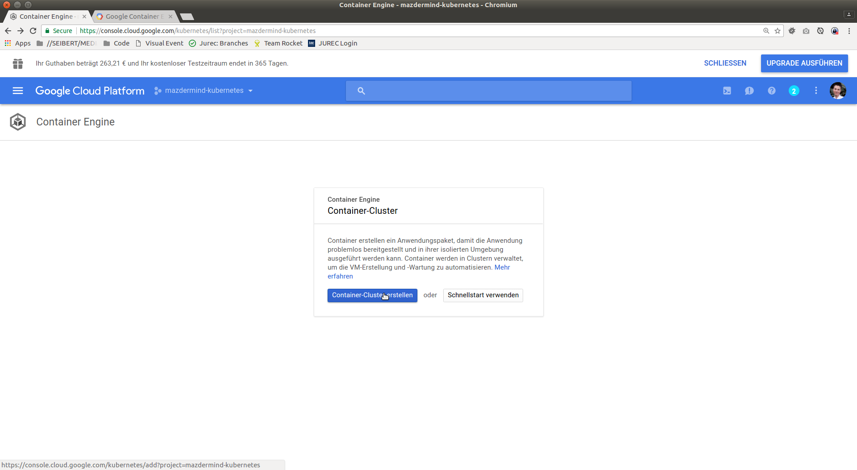

Slide 57
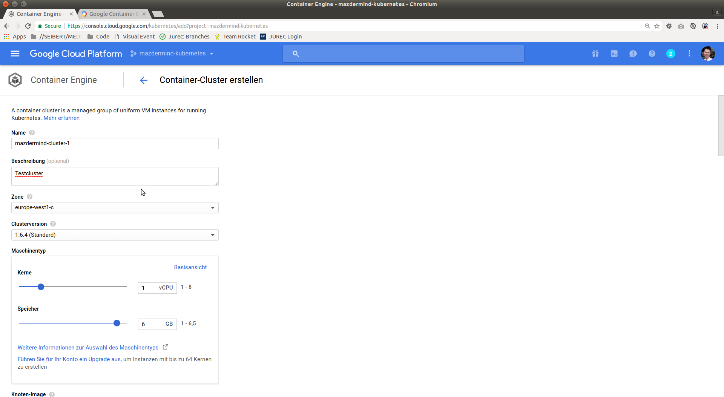

Slide 58
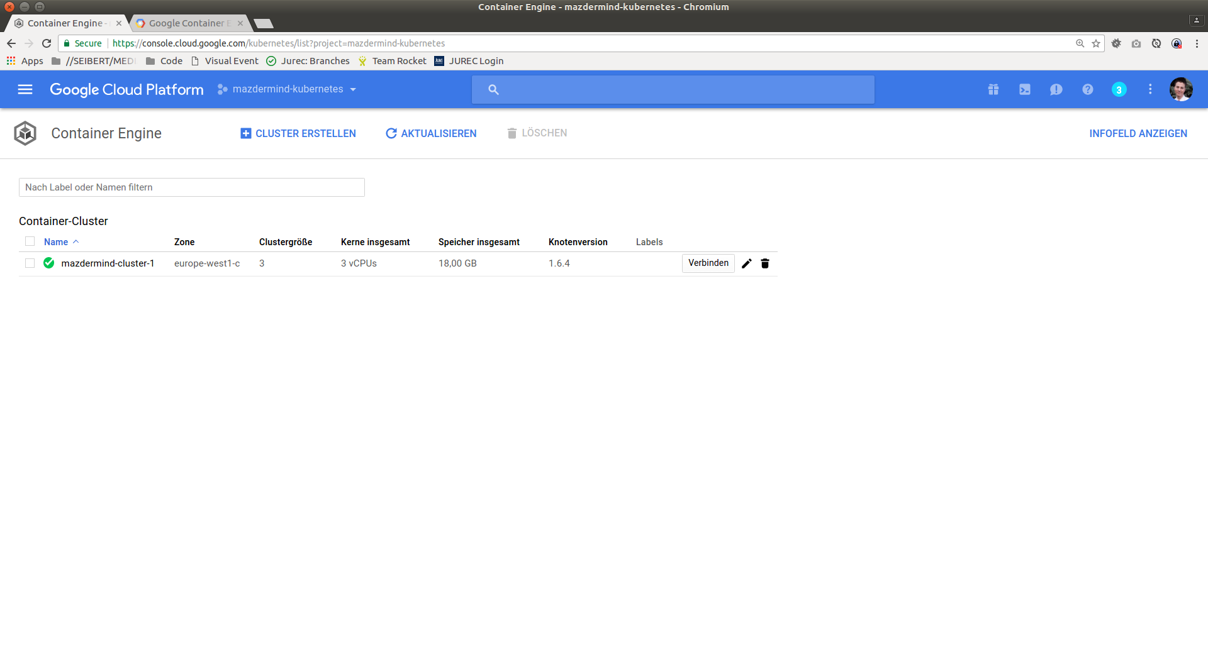

Slide 59
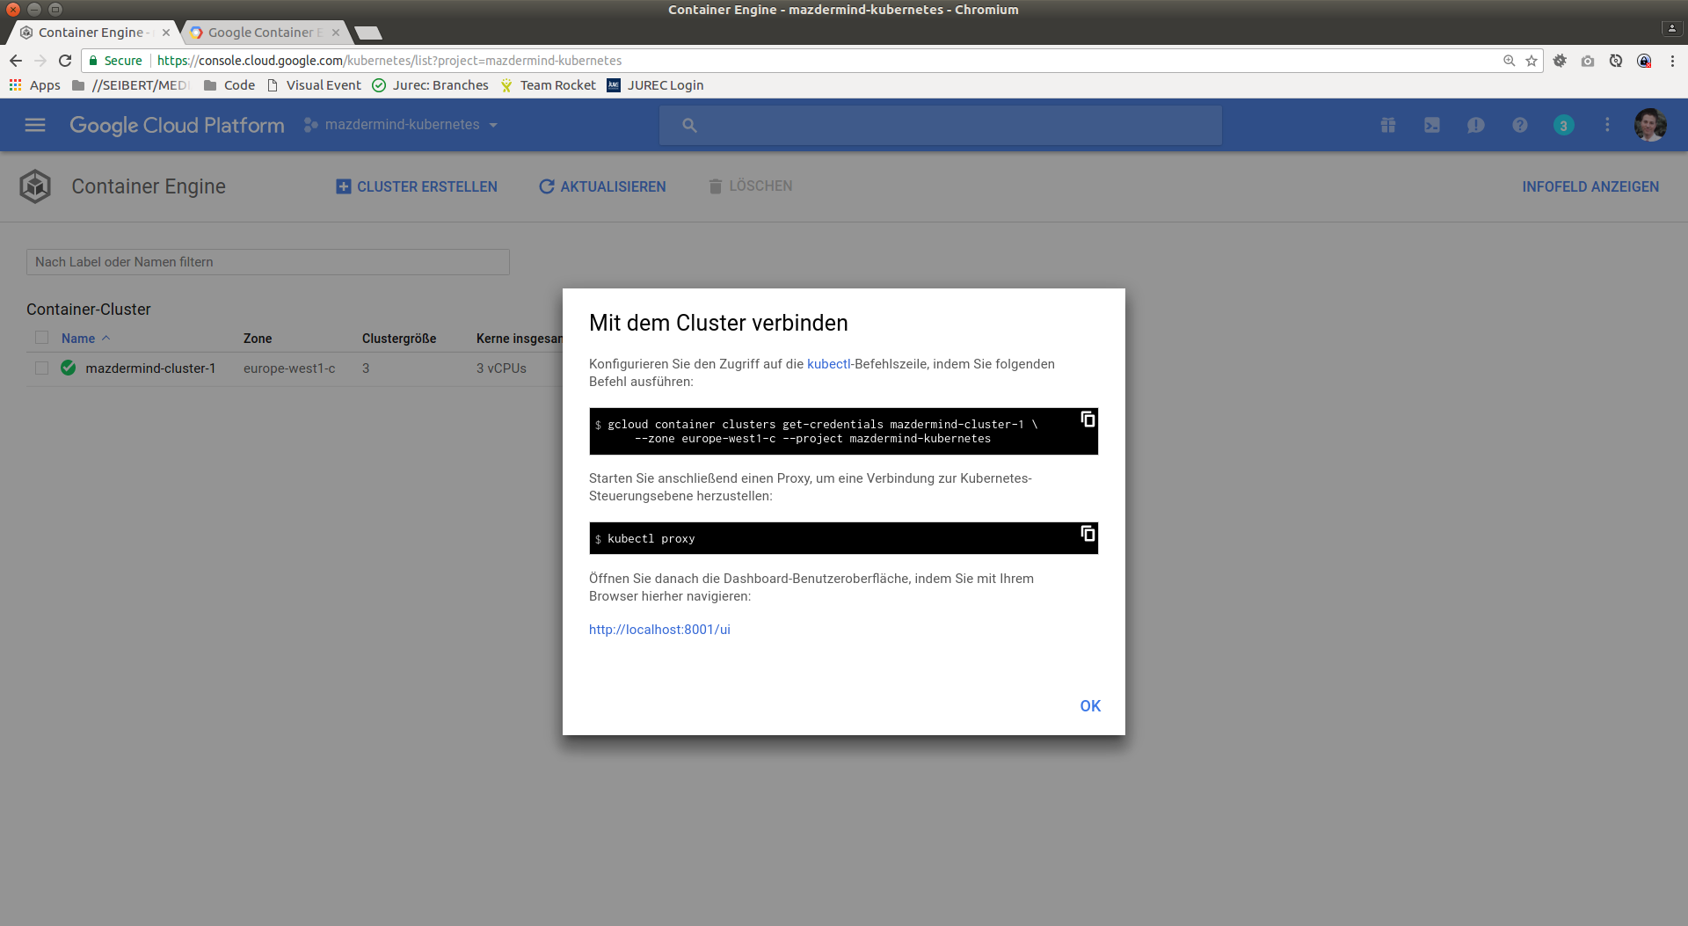

Slide 60
Systemsetup – GCE
gcloud auth application-default login
gcloud config set project mazdermind-cluster-1
gcloud container clusters get-credentials \
mazdermind-cluster-1 \
--zone europe-west1-c \
--project mazdermind-kubernetes
kubectl get nodes
kubectl proxy

Slide 61
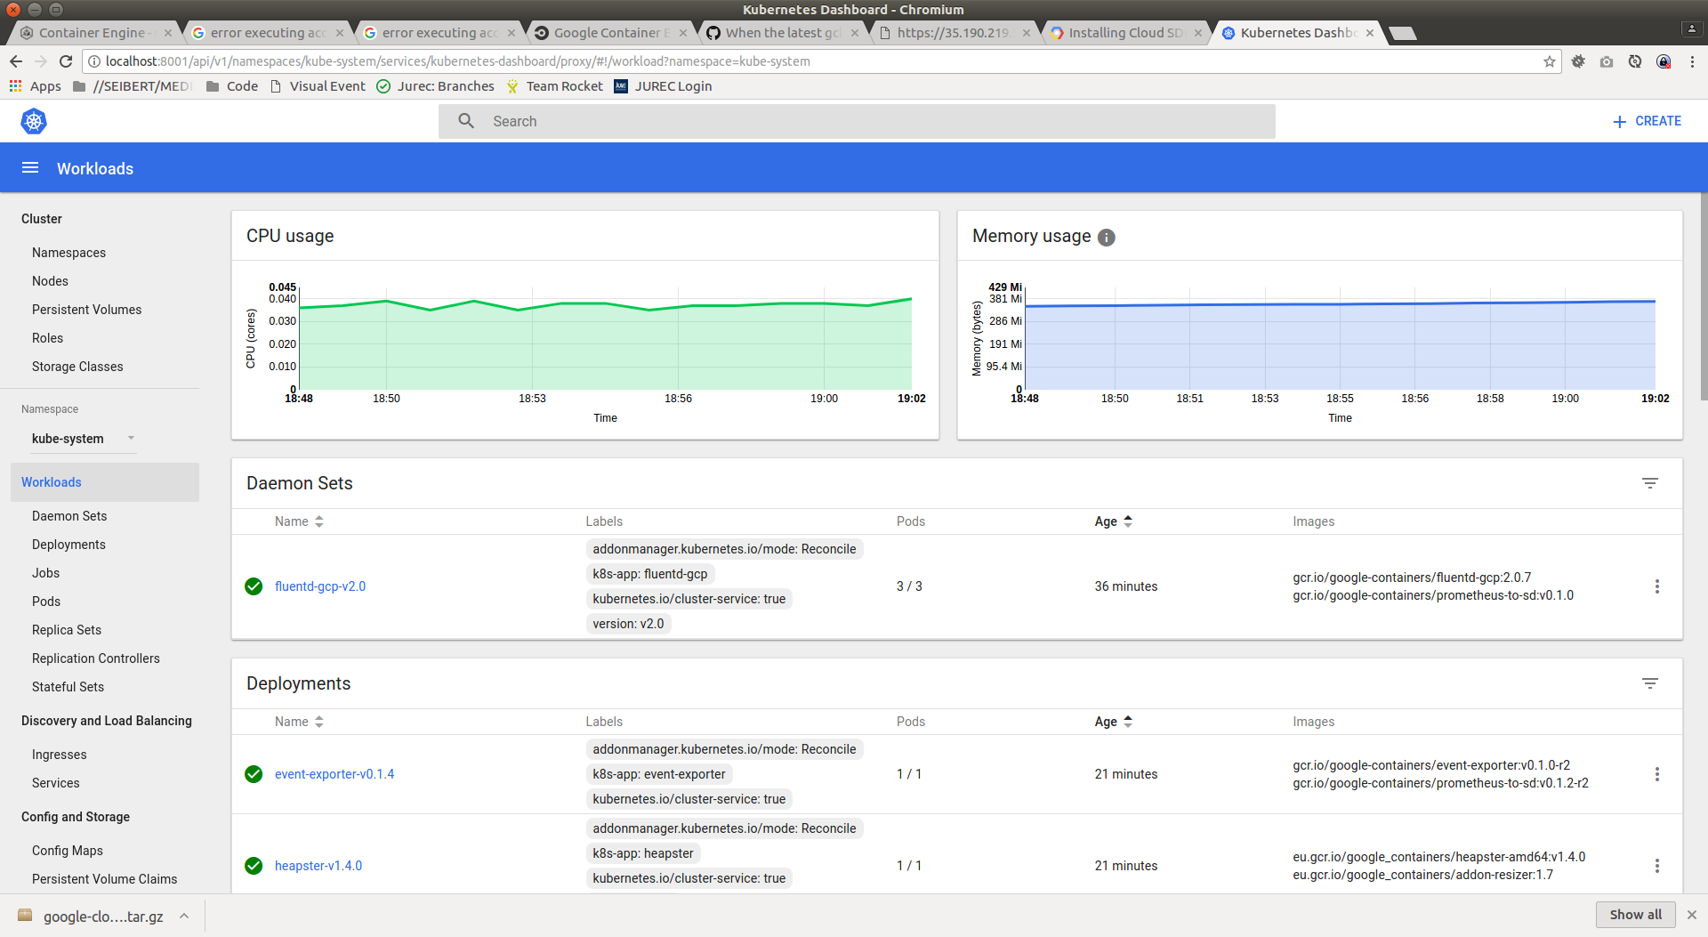

Slide 62
Systemsetup – Ubuntu/Debian
Freie Wahl des Betriebssystems?
  → CoreOS

Slide 63
Systemsetup – Ubuntu/Debian
https://kubernetes.io/docs/setup/independent/create-cluster-kubeadm/
Versionen von docker, kubectl & kubeadm beachten!
Evtl. cgroups-memory in grub aktivieren:
  https://serverfault.com/questions/790318/cannot-enable-cgroup-enable-memory-swapaccount-1-on-gce-debian-jessie-instance
(Noch) Nicht für Produktion – Beta Phase
  (außer du bist mutig ;)
Optimal für den Selbermacher oder wenn vorhandene Server genutzt werden müssen / Google / AWS nicht in Frage kommt

Slide 64
Systemsetup – Ubuntu/Debian
Netzwerk: Flannel
  kubectl create -f https://raw.githubusercontent.com/coreos/flannel/master/Documentation/kube-flannel-rbac.yml
  kubectl create -f https://raw.githubusercontent.com/coreos/flannel/master/Documentation/kube-flannel.yml
Dashboard
  kubectl create -f https://git.io/kube-dashboard
UFW
  DEFAULT_FORWARD_POLICY="ACCEPT"

Slide 65
Systemsetup – Ubuntu/Debian
Storage NFS vs. HostPath
Dynamic HostPath Provisioning
  kubectl create -f https://raw.githubusercontent.com/MaZderMind/hostpath-provisioner/master/manifests/rbac.yaml
  kubectl create -f https://raw.githubusercontent.com/MaZderMind/hostpath-provisioner/master/manifests/deployment.yaml
  kubectl create -f https://raw.githubusercontent.com/MaZderMind/hostpath-provisioner/master/manifests/storageclass.yaml

Slide 66
Systemsetup – Ubuntu/Debian
Traefik hinter Apache (Fließender Übergang)
  https://gist.github.com/MaZderMind/b95da0071ba6d4dcbf7babfeb477a292
`ufw` verhindert Forwards
  Zum Debuggen: `ufw reload` hilft
  Langzeitlösung: eigene iptables-rules in die rc.local
    Doppelt gut: Kommentare
    https://gist.github.com/MaZderMind/e0395042b5271c5828b9144562d93b52
Unattended Upgrade
  Cronjob mit `helm update`?

Slide 67
Fragen (und unfrisierte Gedanken)
Jetzt oder gerne im Anschluss
Bei Bier, Mate oder Kaffee

